Slide 1
Киноуроки в школах России
ВСЕРОССИЙСКИЙ НАРОДНЫЙ ПРОЕКТ

Slide 2
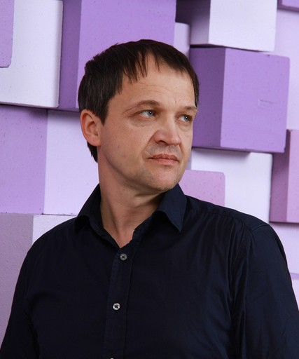
Авторы проекта
Меркулов Виктор Александрович автор Всероссийского народного проекта "Киноуроки в школах России", продюсер
Дубровская Елена Владимировна сценарист, режиссер Всероссийского народного проекта "Киноуроки в школах России",
директор АНО ЦРИТС "Интелрост"
История проекта
2016 год
Презентация проекта в Гостином дворе Санкт-Петербурга.
Создано 7 фильмов.
2017 год
Проведение первой акции "Киноэкология" в регионах РФ. Создано 7 фильмов.
2018 год
Фильмы и методические пособия проекта размещены на портале Минпросвещения РФ. Создано 6 фильмов.
2019 год
Высокая оценка материалов Российской академией образования. Создано 6 фильмов.
2020 год
2021 год
Эффективность Подключение к
проекта подтверждена ^{проекту 85 регионов}
РФ, проведение
научным исследованием. Создано 6 фильмов.
общероссийских киноуроков. Создано 6 фильмов.

Slide 3
О ПРОЕКТЕ
ИСКУССТВО НА СЛУЖБЕ ВОСПИТАНИЯ
""КИНОУРОКИ В ШКОЛАХ РОССИИ" - ЭТО ИННОВАЦИОННАЯ СИСТЕМА ВОСПИТАНИЯ. В РАМКАХ ПРОЕКТА СОЗДАЮТСЯ КИНОУРОКИ - ПРОФЕССИОНАЛЬНЫЕ ХУДОЖЕСТВЕННЫЕ ФИЛЬМЫ ДЛЯ ШКОЛЬНИКОВ О ДРУЖБЕ, СПРАВЕДЛИВОСТИ, БЛАГОРОДСТВЕ И ДРУГИХ НРАВСТВЕННЫХ ЧЕЛОВЕЧЕСКИХ КАЧЕСТВАХ.
Цель проекта
создание инновационной системы воспитания гармонично развитой и социально ответственной личности на основе нравственных ценностей
Миссия проекта
воспитание поколений выпускников школ 2030-2040 гг. со сформированной широкой библиотекой этических качеств, высоким уровнем социальной и интеллектуальной компетентности

Slide 5
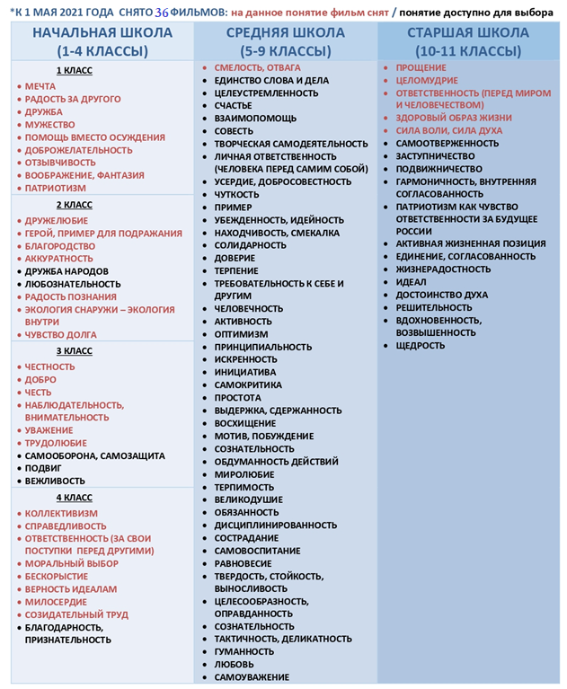
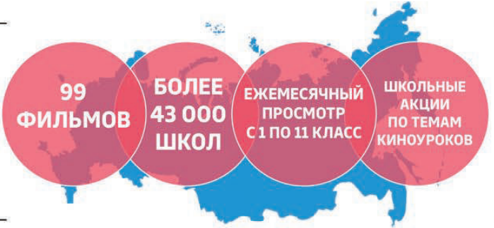
ТАБЛИЦА
духовно-нравственных и моральных понятий (принципов, ценностей) для создания сценариев фильмов и проведения воспитательной работы в рамках проекта «Киноуроки в школах России»
Один фильм - одно нравственное понятие
Нравственное понятие раскрывается в сюжете фильма, снятого по специально созданному сценарию. Направленность фильма, региональные особенности, исторические личности определяются по согласованию.

Slide 6
РЕГИОНЫ - УЧАСТНИКИ
15. Республика Калмыкия 16. Архангельская обл. 17. Ульяновская обл. 18. Республика Татарстан 19. Пензенская обл. 20. Кемеровская обл. 21. Курганская обл. 22. Тюменская обл. 23. Калужская обл. 24. Республика Дагестан 25. Республика Карелия 26. Тверская обл. 27. Ленинградская обл. 28. Республика Чувашия
1. Астраханская обл. 2. Ярославская обл. (Ярославль, Рыбинск) 3. Новгородская обл. 4. Костромская обл. 5. Московская обл. (Красногорск) 6. Москва 7. Тульская обл. 8. Удмуртская Республика 9. Псковская обл. 10. Санкт-Петербург 11. Республика Башкортостан 12. Республика Мордовия 13. Республика Крым 14. Севастополь

Slide 7
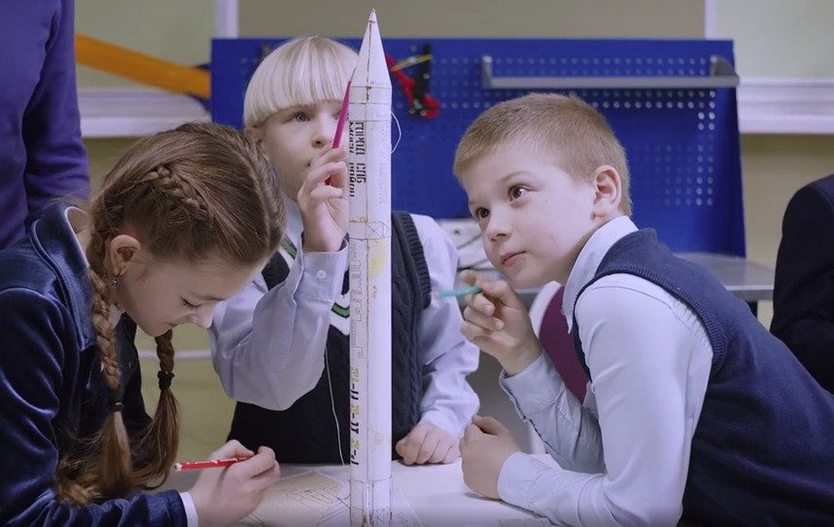
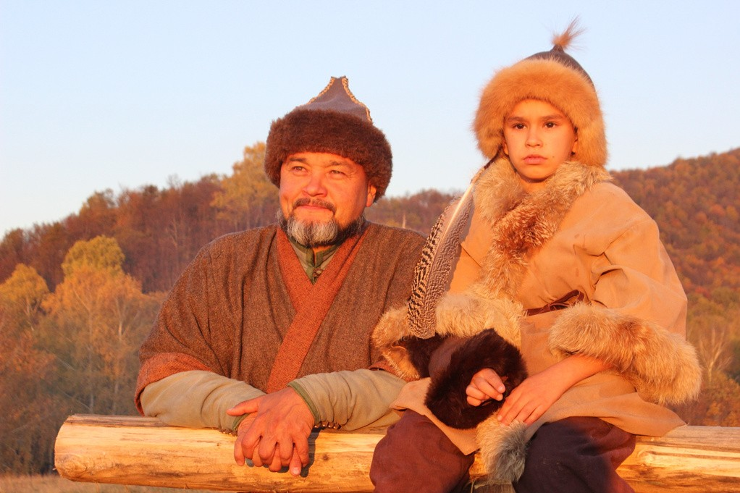
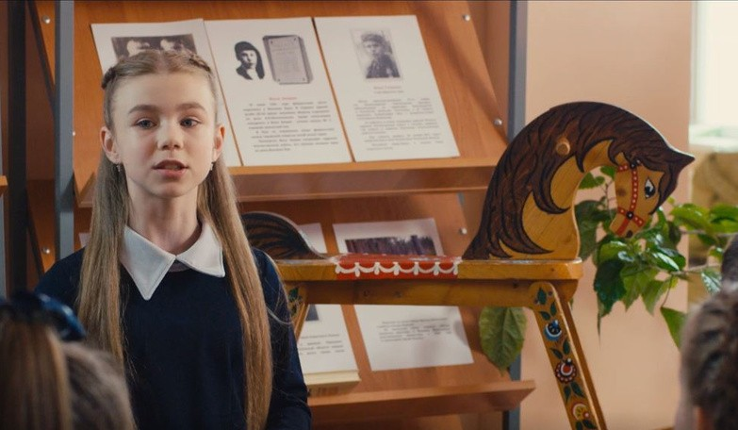
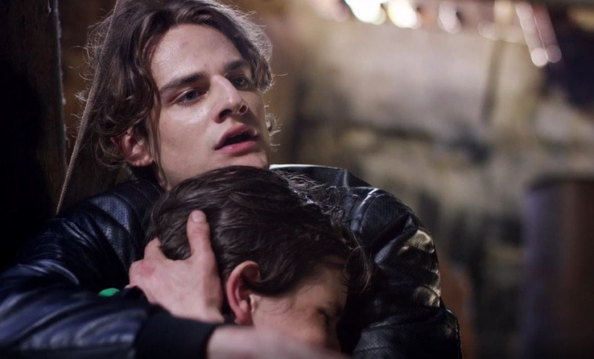
СНЯТО ФИЛЬМОВ
38
ПЛАНИРУЕТСЯ СОЗДАТЬ
61
ВСЕГО
99

Slide 8
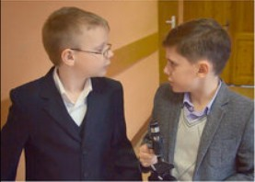
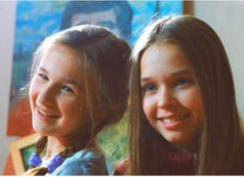
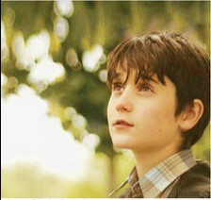
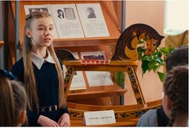
Фильмы проекта
Не трус и не предатель
Понятие: дружба
БОЛЕЕ 1 МИЛЛИОНА ШКОЛЬНИКОВ
приняли участие в создании фильмов
БОЛЕЕ 40 ТЫСЯЧ ПЕДАГОГОВ
подключились к реализации системы воспитания проекта
Трудный выбор
Понятие: моральный выбор
БОЛЕЕ 10 ТЫСЯЧ ШКОЛ
являются участниками проекта
За руку с Богом
Понятие: бескорыстие
Лошадка для героя
Понятие: чувство долга

Slide 9
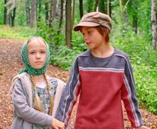
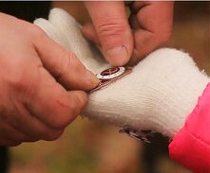
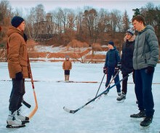
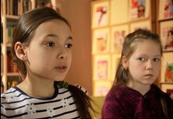
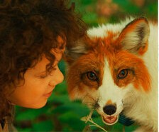
Фильмы проекта
Другой мир
Понятие: верность идеалам
Наследники Победы
Понятие: патриотизм
Шайба
Понятие: мужество
Друг в беде не бросит Понятие: помощь вместо осуждения
Стеша
Понятие: экология снаружи -
экология внутри

Slide 10
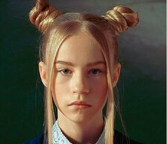
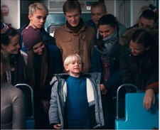
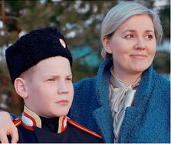
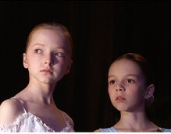
Фильмы проекта
Великий
Понятие: справедливость
Хорошие песни
Понятие: доброжелательность
Честь имею
Понятие: честь
Мой друг единорог
Понятие: воображение
Мой танец
Понятие: честность

Slide 11
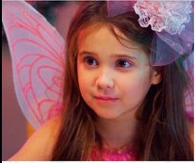
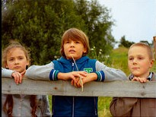
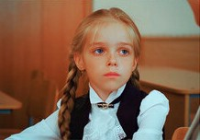
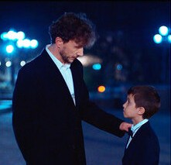
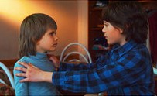
Фильмы проекта
Новогодний подарок
Понятие: доброта
Ванька-адмирал Понятие: герой, пример для подражания
Мандарин
Понятие: радость за другого
Когда небо улыбается
Понятие: радость познания
Воин света
Понятие: отзывчивость

Slide 12
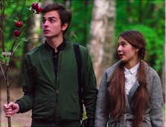
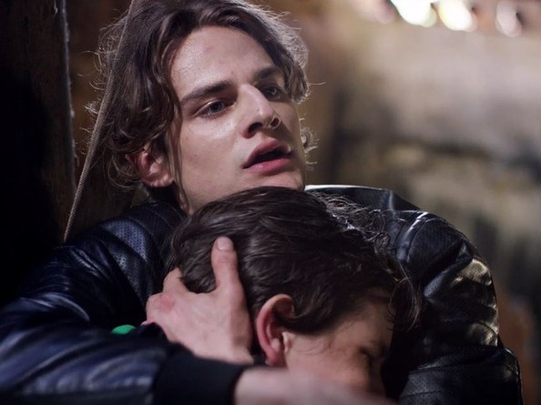
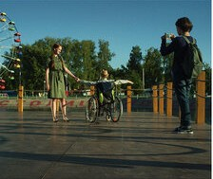
Фильмы проекта
Экзамен
Понятие: аккуратность
Пять дней
Понятие: созидательный
труд
Александр
Понятие: ответственность
Если бы не я
Понятие: воля
Музыка внутри
Понятие: милосердие

Slide 13
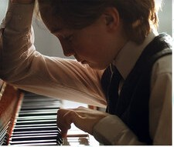
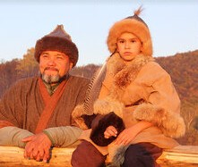
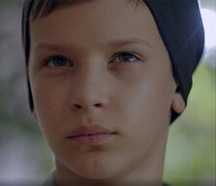
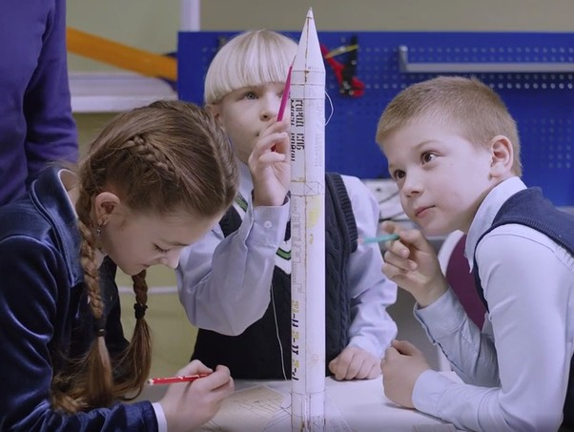
Фильмы проекта
Мой друг Дима Зорин
Понятие: благородство
Дом
Понятие: коллективизм
Песня ветра
Понятие: доброжелательность
БВ
Понятие: прощение
ЭРА
Понятие: мечта

Slide 14
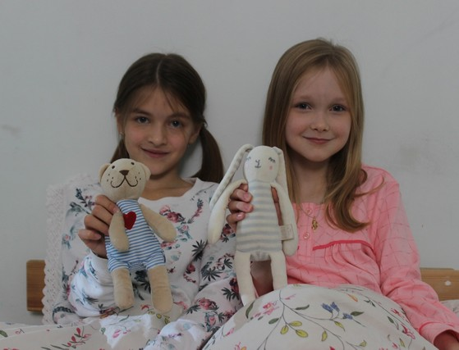
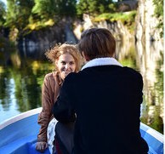
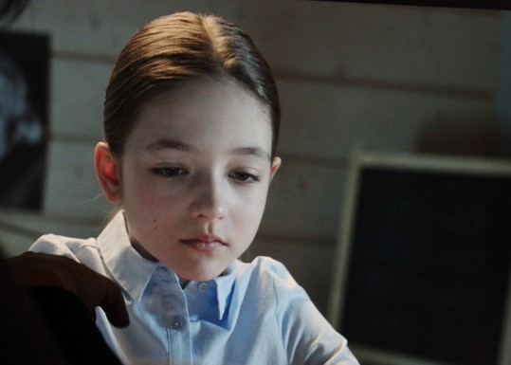
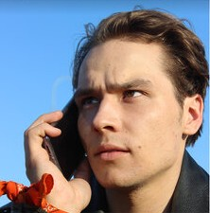
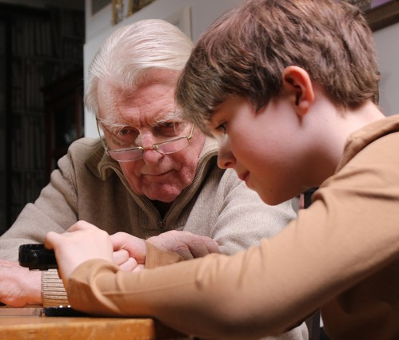
Фильмы проекта
Письма
Понятие: целомудрие
Там, где мечтают медведи Понятие: ответственность перед миром
Восьмое марта
Понятие: внимательность
Неанисия
Понятие: здоровый образ жизни
Чистодей
Понятие: трудолюбие

Slide 15
Исследование эффективности
технологии проведения киноуроков
СИСТЕМНОЕ ПРОВЕДЕНИЕ КИНОУРОКОВ
КОНТРОЛЬНЫЕ ГРУППЫ
1 тип | Дифференцированная эмоциональная сфера отличается ярко выраженным предпочтением позитивных и отвержением негативных эмоциональных категорий
2 тип | Эмоциональная сфера с проявлением амбивалентности эмоций выражается в однозначности эмоционального отношения к позитивным и негативным эмоциональным категориям
3 тип | Эмоциональная сфера с проявлением инверсий позитивных и негативных эмоций проявляется в предпочтении (актуализации) негативных и отвержении позитивных эмоциональных отношений
4 тип | Эмоциональная сфера с сочетанием амбивалентности и инверсий сочетает особенности второго и третьего типов

Slide 16
Указ Президента РФ от 4 февраля 2021 г. № 68 “Об оценке эффективности деятельности высших должностных лиц (руководителей высших исполнительных органов государственной власти) субъектов Российской Федерации и деятельности органов исполнительной власти субъектов Российской Федерации”
КОНКУРС
СОЦИАЛЬНЫХ ПРАКТИК
КОНКУРС
МУНИЦИПАЛЬНЫХ ОБРАЗОВАНИЙ
РЕГЛАМЕНТИРУЕТ РЕАЛИЗАЦИЮ СИСТЕМЫ ВОСПИТАНИЯ ПРОЕКТА НА МУНИЦИПАЛЬНОМ УРОВНЕ

Slide 17
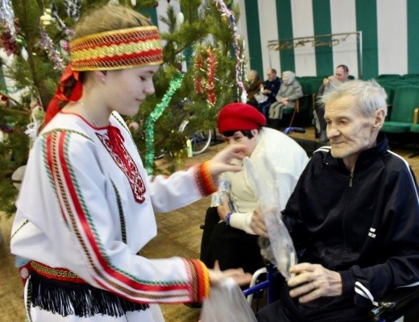
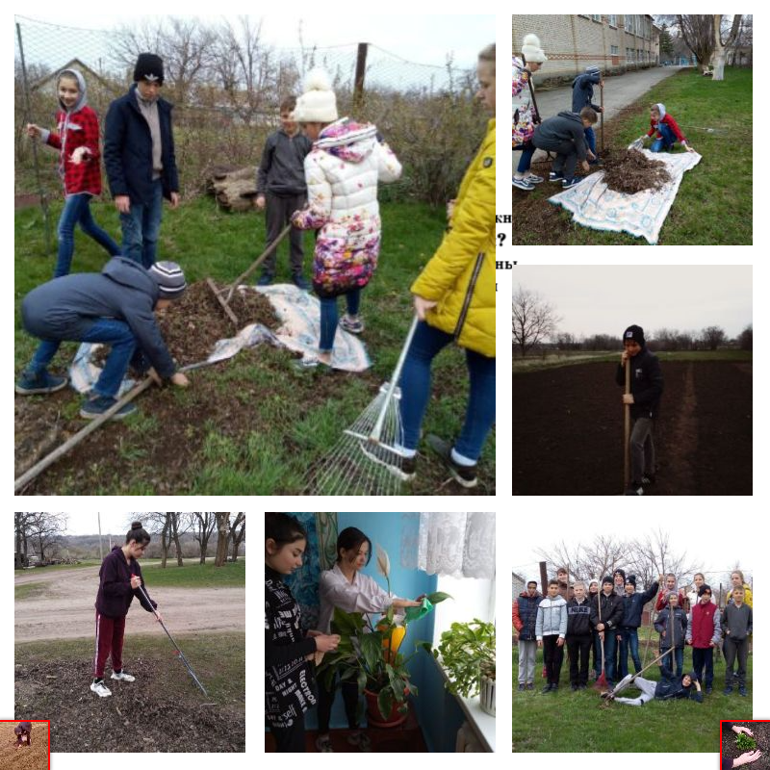
БОЛЕЕ 7 ТЫСЯЧ ВЫПОЛНЕННЫХ СОЦИАЛЬНЫХ ПРАКТИК (общественно-полезных дел) ПОСЛЕ ПРОСМОТРА ФИЛЬМОВ С ФЕВРАЛЯ ПО МАЙ 2021 года
Школьники и педагоги - авторы лучших социальных практик поощряются местной администрацией и представителями крупного бизнеса символикой проекта

Slide 18
КИНОУРОКИ.РФ
Проект реализуется при поддержке ВПП «Единая Россия» в 67 регионах РФ.
Более 10 000 образовательных учреждений, 47 000 педагогических работников,
900 000 школьников являются участниками проекта.

Slide 19
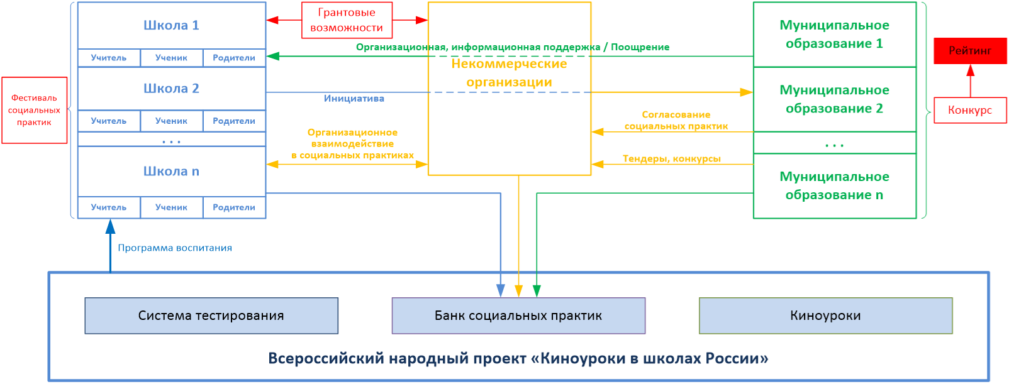

Slide 20
Киномарафон для родителей
Задачи киномарафона:
Привлечение внимания родительской общественности к вопросам нравственного воспитания современных детей и подростков.
Представление системы воспитания «Киноуроки в школах России» как одного из инструментов, используемых в образовательных учреждениях РФ, через знакомство с ее содержанием.
Период проведения:
октябрь 2021 – май 2022 г.
Целевая аудитория:
Родители (законные представители) обучающихся общеобразовательных учреждений регионов РФ.

Slide 21
Киномарафон для родителей
ОКТЯБРЬ 2021 ГОДА
Задача:
Знакомство с системой воспитания Всероссийского проекта «Киноуроки в школах России»
Представляемые материалы:
Социальный роли «Воспитание человека»
Детский короткометражный художественный фильм «Лошадка для героя»
Презентация проекта. Тема «Искусство на службе воспитания»

Slide 22
Киномарафон для родителей
НОЯБРЬ 2021 ГОДА
Задача:
Знакомство с методикой воспитательной работы: просмотр – обсуждение фильма – выполнение социальной практики
Представляемые материалы:
Детские короткометражные художественные фильмы «Мой танец», «Пять дней»
Презентация проекта. Тема «Культура воспитания»

Slide 23
Участие родителей в системе воспитания
Поговорите с ребенком о понятиях, нравственных качествах, с которыми он познакомился в школе.
Обсудите с ребенком то доброе дело, которое дети придумали в школе.
Помогите вашему учителю организовать выполнение доброго дела.

Slide 24
Киномарафон для родителей
МАРТ 2022 ГОДА
Задача:
Включение родительской общественности в реализацию социальной практики - Всероссийской благотворительной акции «Все помогают всем»
Представляемые материалы:
Детские короткометражные художественные фильмы «8 марта», «Письма»
Информация о Всероссийской благотворительной акции «Все помогают всем»

Slide 25
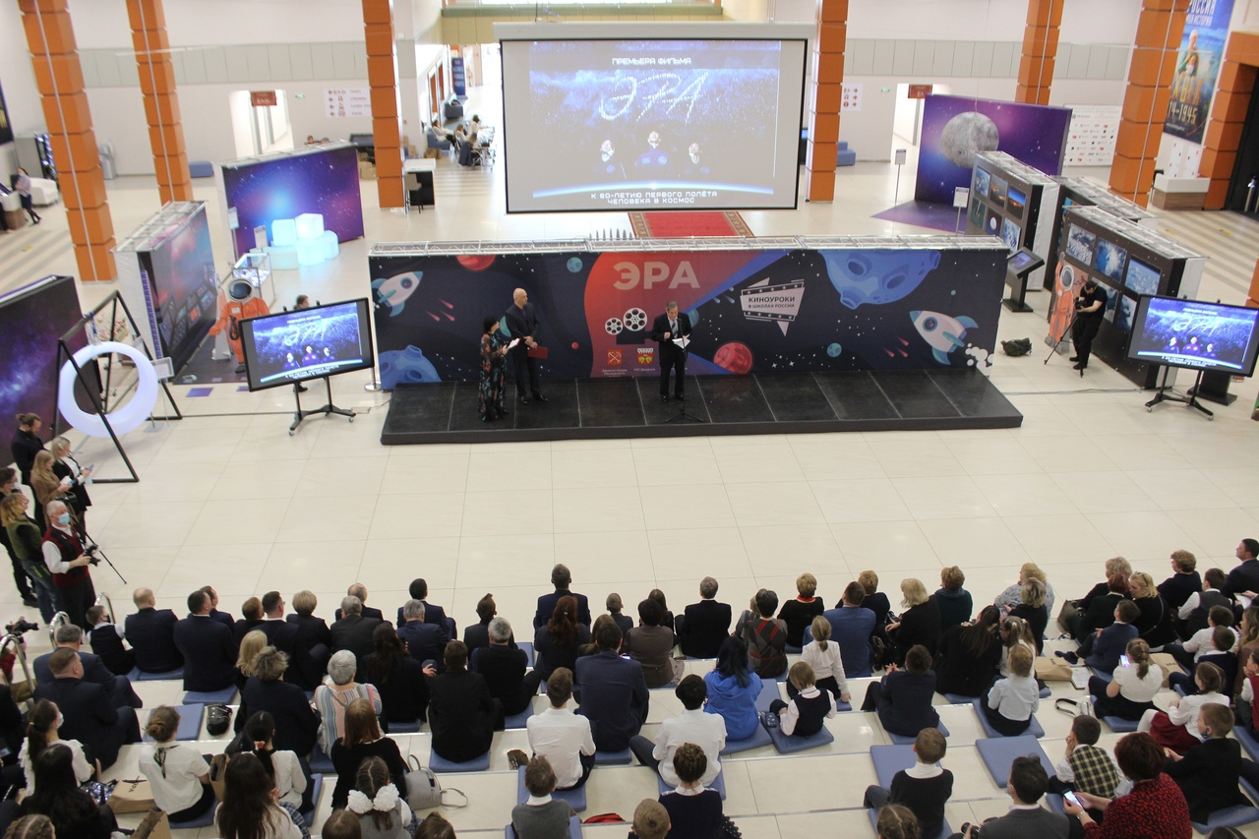
Обратная связь по результатам киномарафона
1. Ежемесячное предоставление информации о проведении киномарафона
2. Создание видеоконтента о проведении киномарафона
Электронная почта киномарафона - kinourokimarafon@yandex.ru

Slide 26
КИНОУРОКИ.РФ
kinourokimarafon@yandex.ru
8 800 444 54 58

